Slide 1
ВЕНЕРА

Slide 2
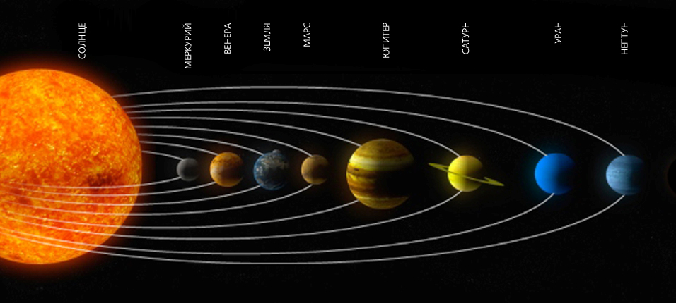

Slide 3
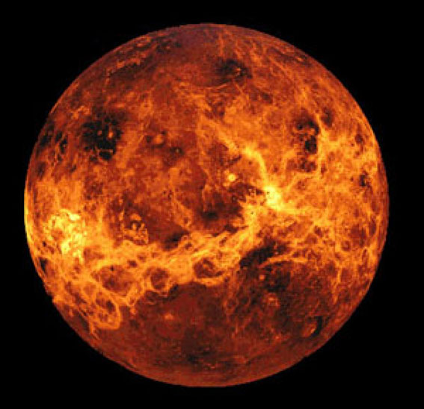
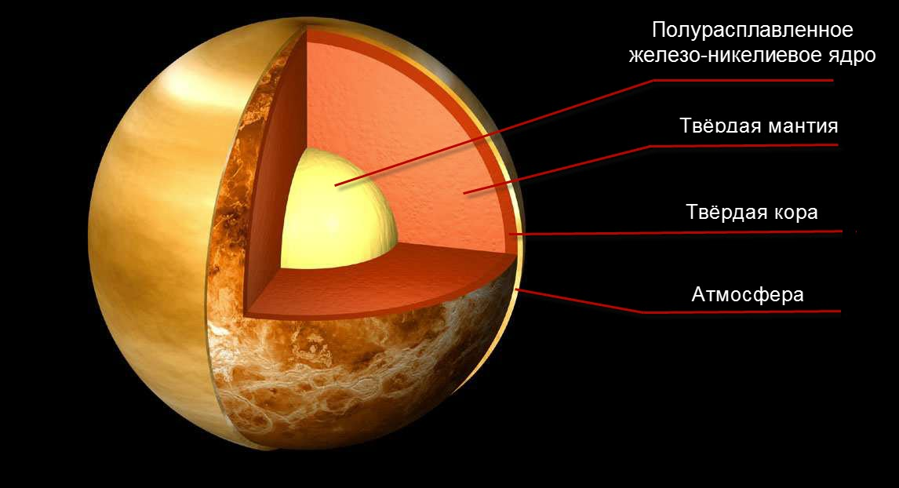
Загальні характеристики
Вене́ра — друга внутрішня планета Сонячної системи з періодом обертання навколо Сонця в 224,7 Земних діб. Названа на честь Венери, богині любові з римського пантеону. Це єдина з восьми основних планет Сонячної системи, яка отримала назву на честь жіночого божества. За розміром майже така сама, як Земля.

Slide 4
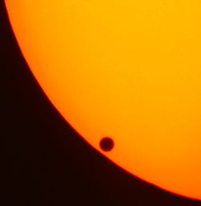
Планетарні характеристики
Орбіта Венери ближча до кола, ніж орбіта будь-якої іншої планети Сонячної системи. Період обертання навколо Сонця (венеріанський рік) становить 224,7 земної доби. Іноді Венера підходить до Землі на відстань, меншу 40 млн км.
Венера обертається навколо своєї осі в зворотному напрямку до обертання навколо Сонця, на відміну від Землі та інших планет. Синедричний період обертання Венери навколо своєї осі (зоряна доба) становить 243,018 земної доби. Тривалість сонячної доби на планеті становить близько 116,75 земних діб.

Slide 5
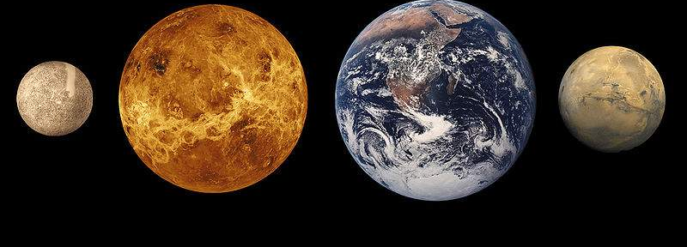
Порівняльні розміри Меркурія,Венери,
Землі та Марсу

Slide 6
Венера - третій за яскравістю об'єкт на небі Землі після Сонця і Місяця. Оскільки Венера ближче до Сонця , ніж Земля , вона ніколи не здається занадто віддаленої від Сонця : максимальна кутова відстань між нею і Сонцем становить 47,8 °. Своєї максимальної яскравості Венера досягає незадовго до сходу або через деякий час після заходу Сонця , що дало привід називати її також Вечірня зірка або Ранкова зірка. Венера класифікується як землеподібна планета і іноді її називають « сестрою Землі» , тому що обидві планети схожі розмірами , силою тяжіння і складом

Slide 7
Поверхню Венери приховує надзвичайно густа хмарність з хмар сірчаної кислоти з високими відбивними характеристиками, що не дає можливості побачити поверхню у видимому світлі (найщільніша серед інших землеподобних планет атмосфера, що складається головним чином з вуглекислого газу, але прозора для радіохвиль, з допомогою яких згодом і був досліджений рельєф планети).
Дослідження поверхні Венери стало можливим з розвитком радіолокаційних методів . Найбільш докладну карту склав американський апарат « Магеллан » , який зняв 98 % поверхні планети. Картографування виявило на Венері великі височини. Найбільші з них - Земля Іштар і Земля Афродіти , порівнянні за розмірами з земними материками .

Slide 8
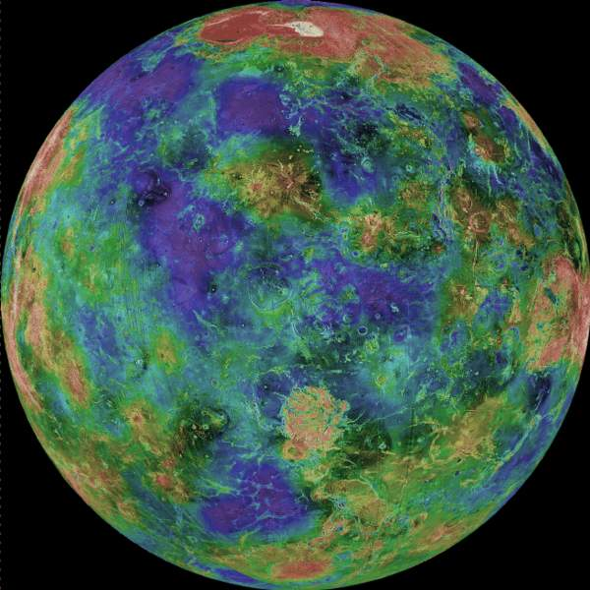

Slide 10
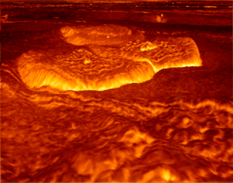
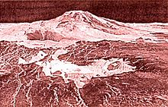
Дослідження і геологія
Перші відомості про поверхню планети було отримано з Землі в 30-х роках XX ст. за допомогою новітнього винаходу —радіотелескопів. На початку XX ст. радіотелескопічні спостереження, інфрачервоні й ультрафіолетові методи дослідження Венери не давали повної картини рельєфу планети, а також інформації про її природу. Імовірно, на поверхні Венери переважали бурі, пекельна спека й отруйні хмари, але ці гіпотези не були достовірними. Але з початком нової ери в астрономії — винаходом космічних апаратів — почав надходити величезний обсяг інформації про природу Венери. Запуск перших штучних супутників Землі, а потім відправка перших АМС дозволили вивчати Венеру з ближчих відстаней.

Slide 11
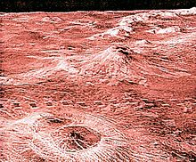
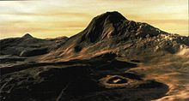
Поверхня
У зоні зйомки «Венери-15, −16» було виявлено близько 150 ударних кратерів діаметром від 8 до 140 км. Знаючи, хоча і дуже приблизно, частоту зіткнень із Венерою астероїдів і комет, за кількістю кратерів на одиницю площі поверхні можна приблизно оцінити середній вік геологічних утворень у зоні зйомки. Його було визначено у 0,5-1 млрд років. Це відрізняє Венеру від Землі, де 2/3 твердої поверхні складає дно океанів з віком осаду на базальтових підстилках, молодшим за 100–200 млн років. І рівнини, і тесери розсічено протяжними (тисячі кілометрів), складно побудованими жолобами, утвореними роями тектонічних розламів. За топографією і морфологією вони схожі на рифтові зони Землі і, вочевидь, мають таку ж природу

